Slide 1
Pacto Global de Alcaldes
Ciudades en accion contra el cambio climatico

Slide 2
Pacto Global de Alcaldes por el clima y la energia (GCOM)

Slide 3
Pacto Global de Alcaldes
Iniciativa, evolucion y principales contenidos.
Las ciudades desempeñan un papel clave en la mitigación y adaptación al cambio climático.
El GCOM pone de manifiesto el rol de las ciudades sobre el clima y avanza en la transición hacia ciudades libres de emisiones y resilientes.
Los ciudadanos deberían tener acceso a una energía segura, sostenible y asequible.

Slide 4
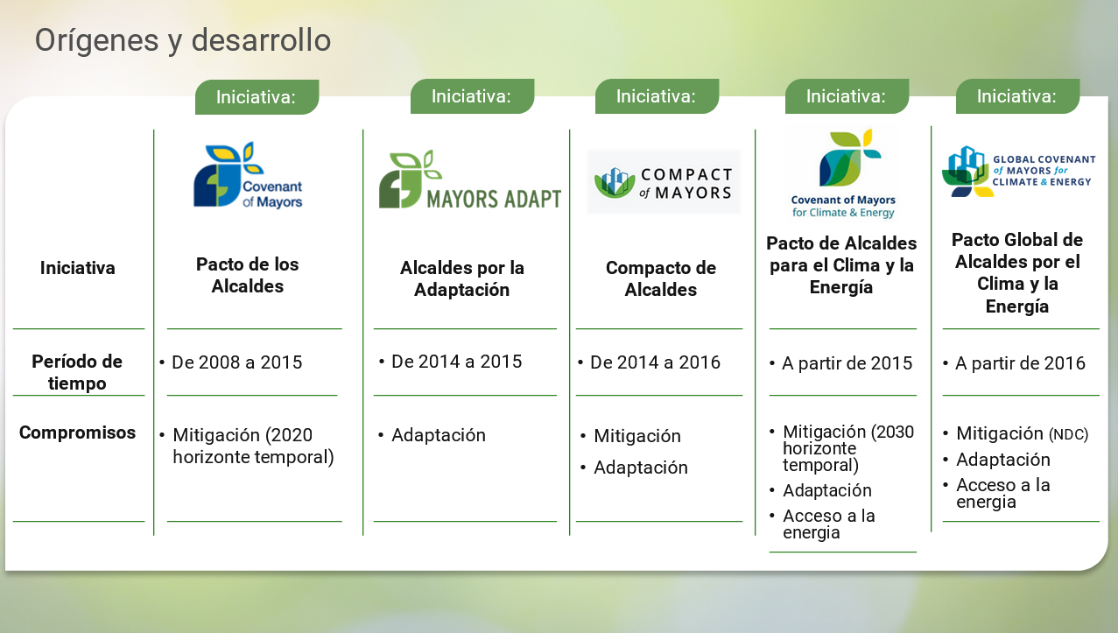
Pacto Global de Alcaldes

Slide 5
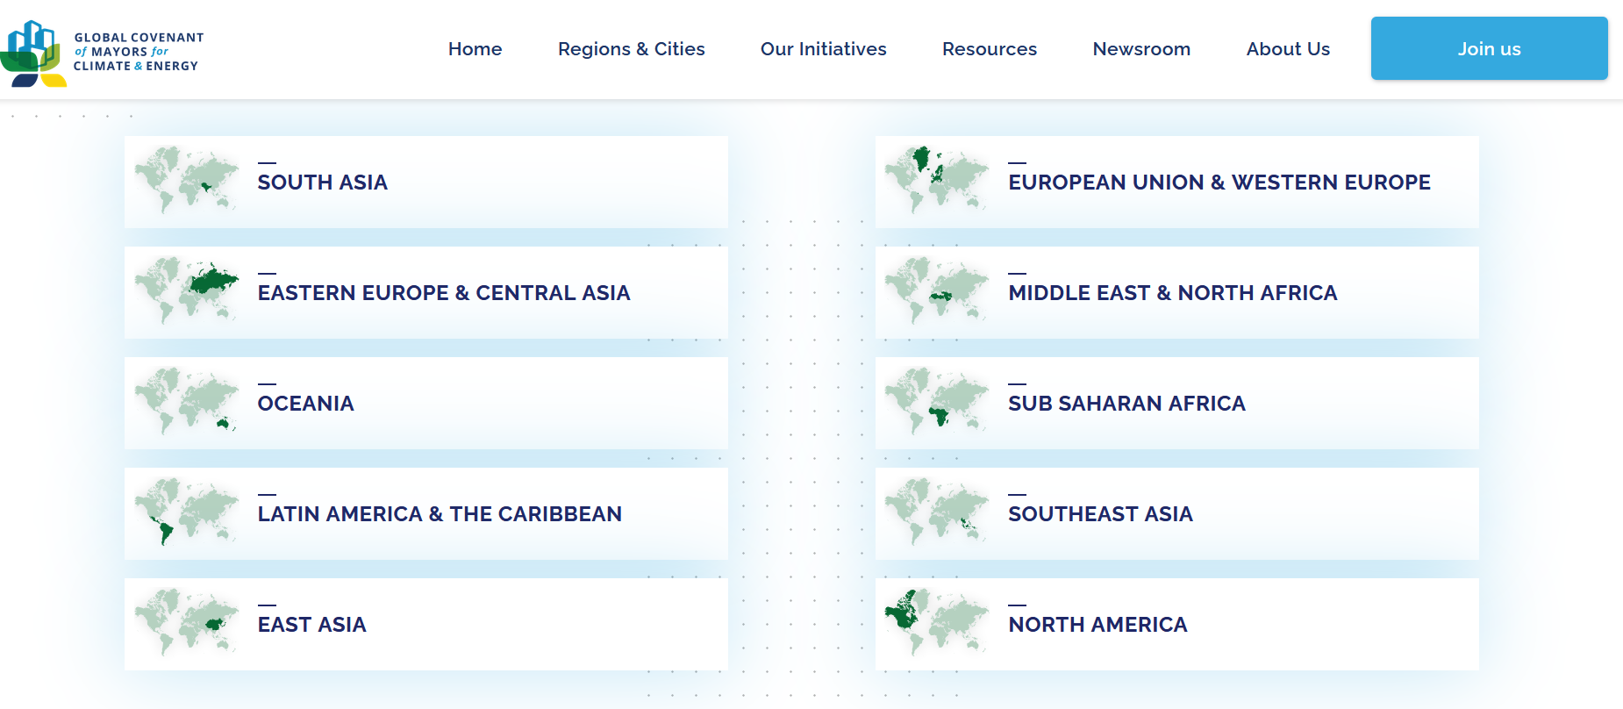
Pacto Global de Alcaldes
11.746 Ciudades con una poblacion de 1.024.565.100

Slide 6
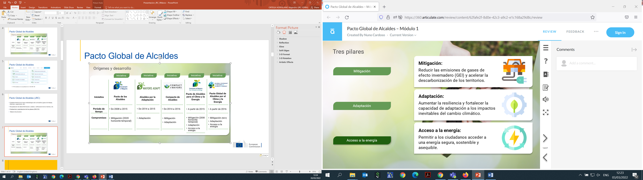
Pacto Global de Alcaldes

Slide 7
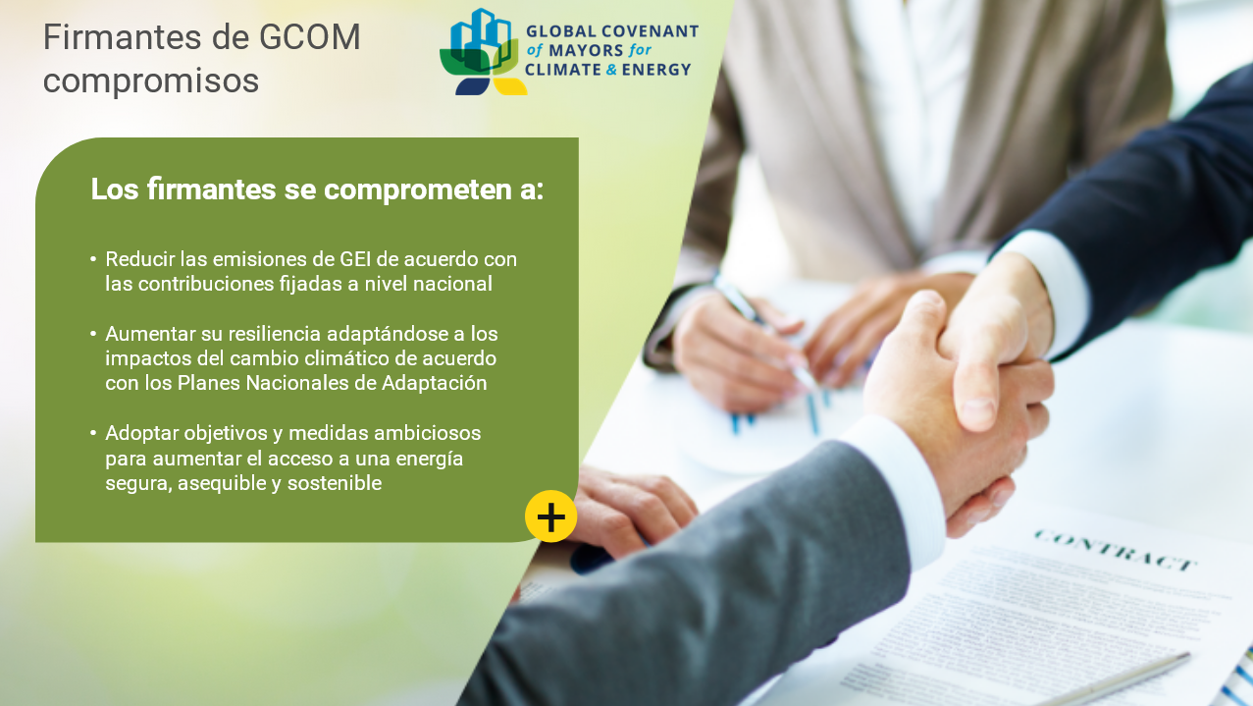
Pacto Global de Alcaldes

Slide 8
Pacto Global de Alcaldes
 | Individual | Conjunta (1) | Conjunta (2)
Objetivo Co2 | Individual | Individual | Conjunta
GEI + RVA | Individual | Individual | Conjunta
Acciones PACES | Individual | Conjunta | Conjunta
Aprobacion por el Ayuntamiento PACES | Individual | Individual | Individual
Informacion Online PACES | Individual | Individual | Conjunta
Documento PDF PACES | Individual | Conjunta | Conjunta
Perfil signatario web | Individual | Individual | Individual

Slide 9
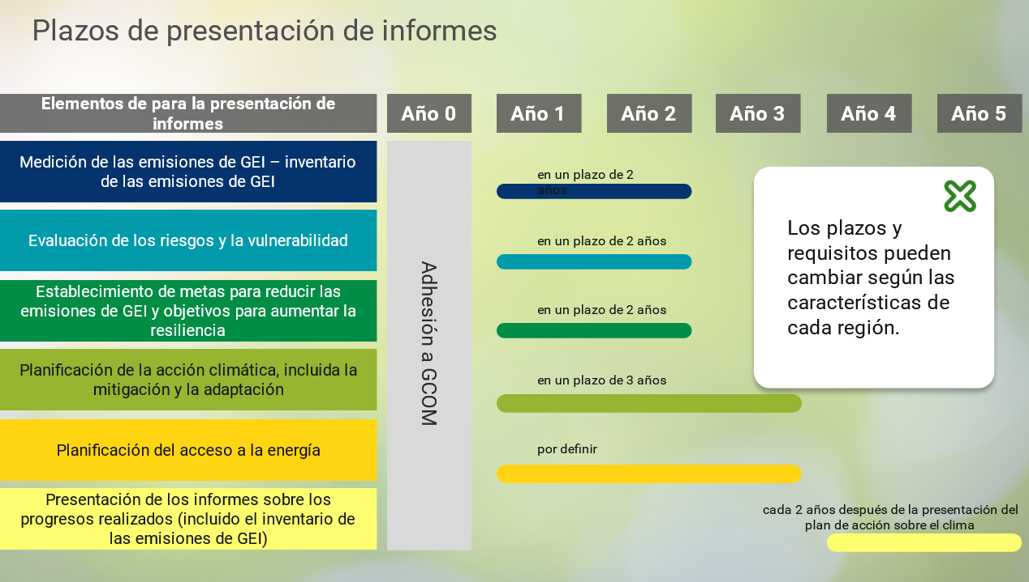
Pacto Global de Alcaldes

Slide 10
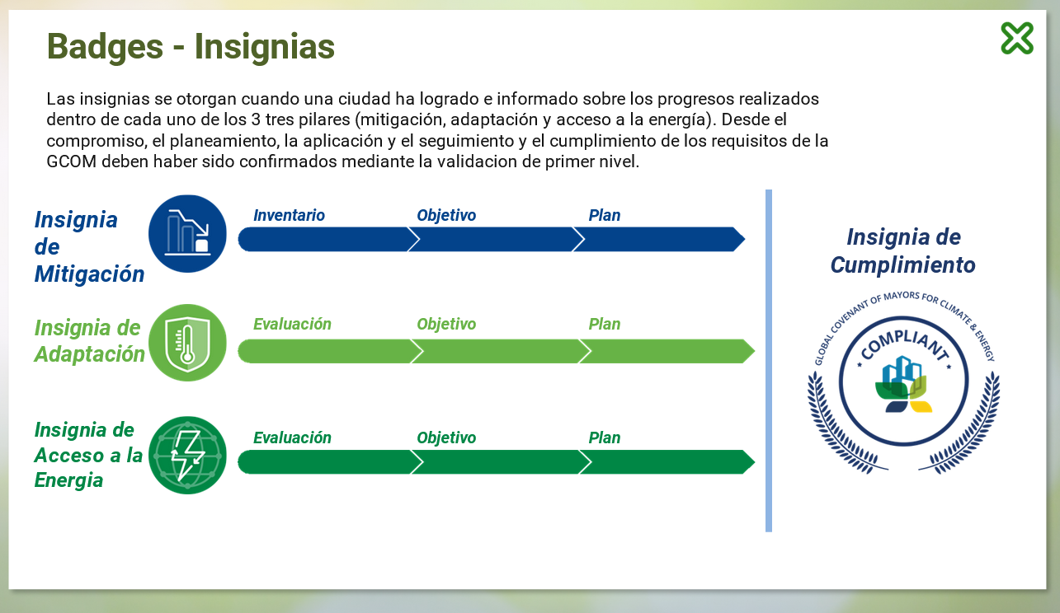
Pacto Global de Alcaldes

Slide 11
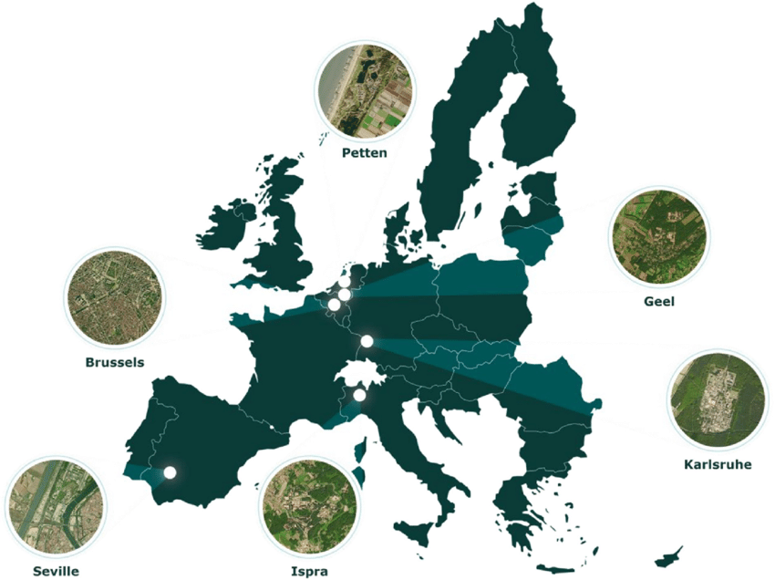
Pacto Global de Alcaldes (JRC)
Equivalente a un Ministerio Europeo de Ciencia e Investigacion

Slide 12
Pacto Global de Alcaldes (JRC)
Establecimiento de la base metodologica de la iniciativa (guias de trabajo, informes, supervision, etc)
Recopilacion de datos/informacion, analisis, verificacion de los mismos, etc.
Evaluacion y aprobacion de los planes (PACES)
Mejora de procesos

Slide 13
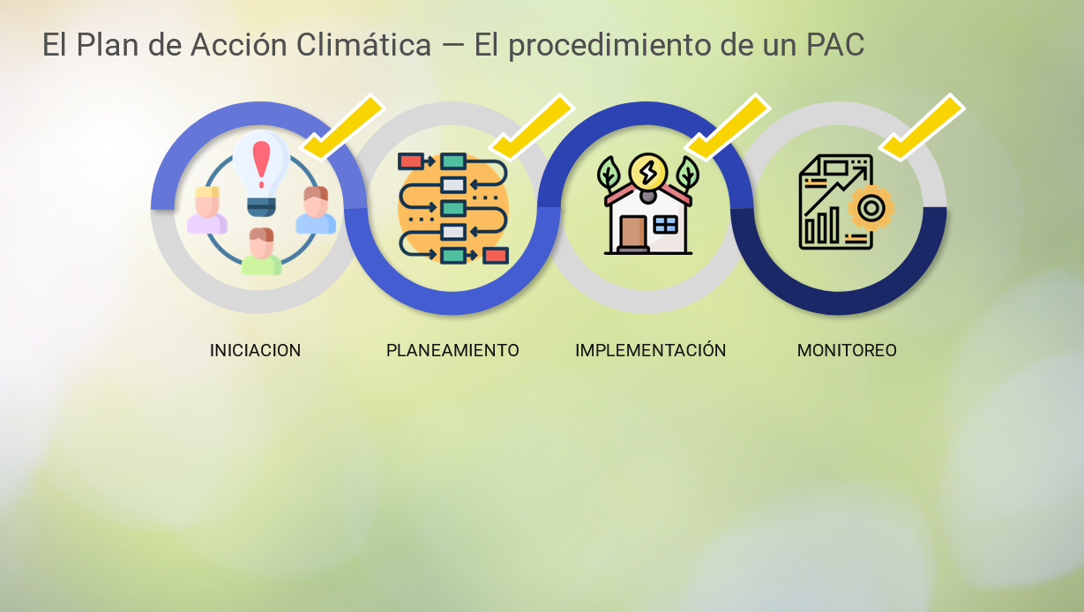
Pacto Global de Alcaldes

Slide 14
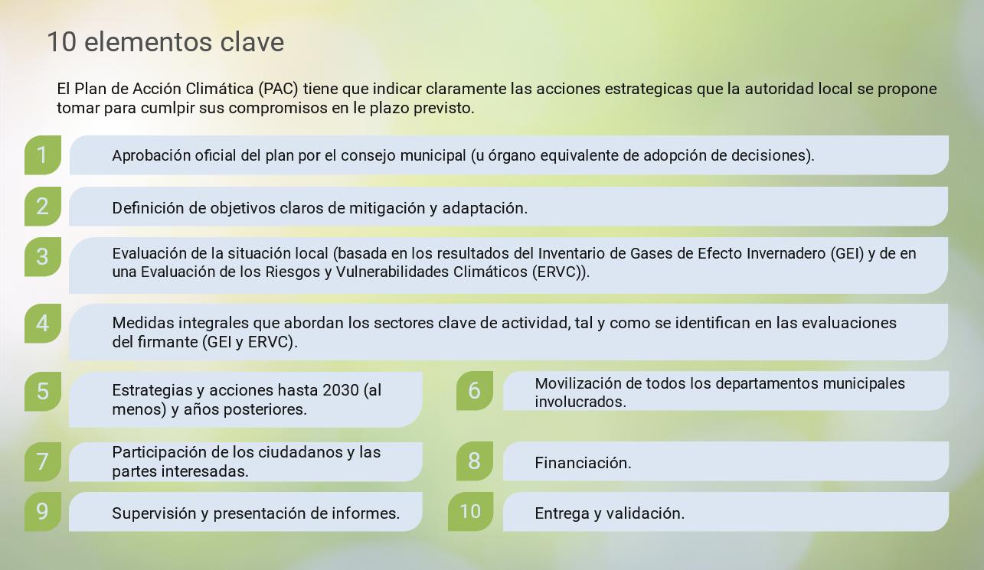
Pacto Global de Alcaldes

Slide 15
Pilar de mitigacion

Slide 16
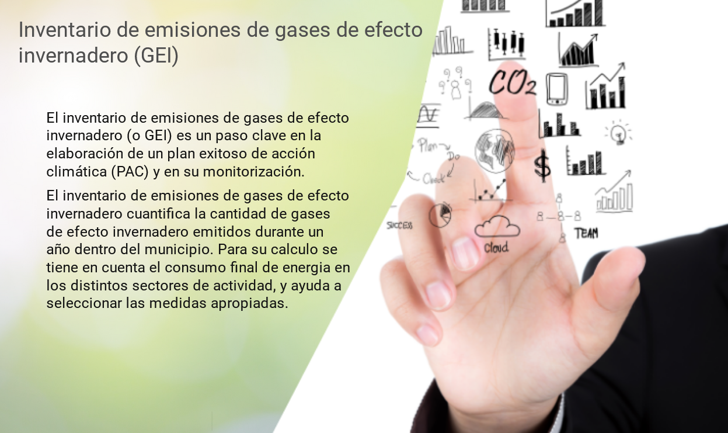
Pacto Global de Alcaldes

Slide 17
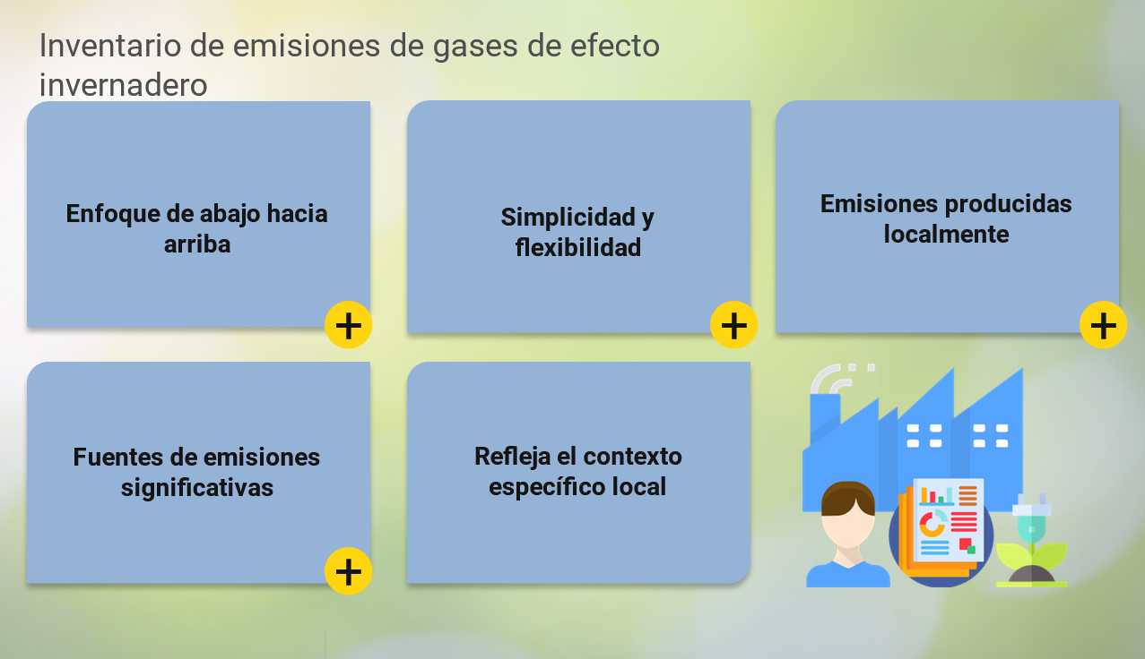
Pacto Global de Alcaldes

Slide 18
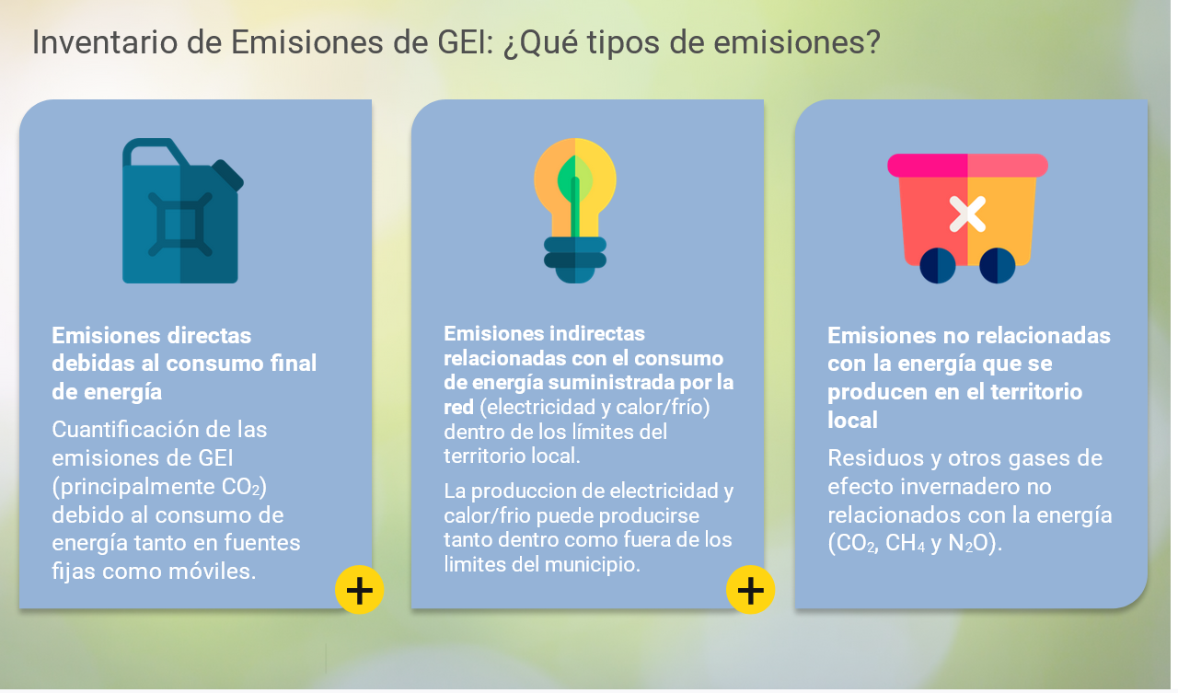
Pacto Global de Alcaldes

Slide 19
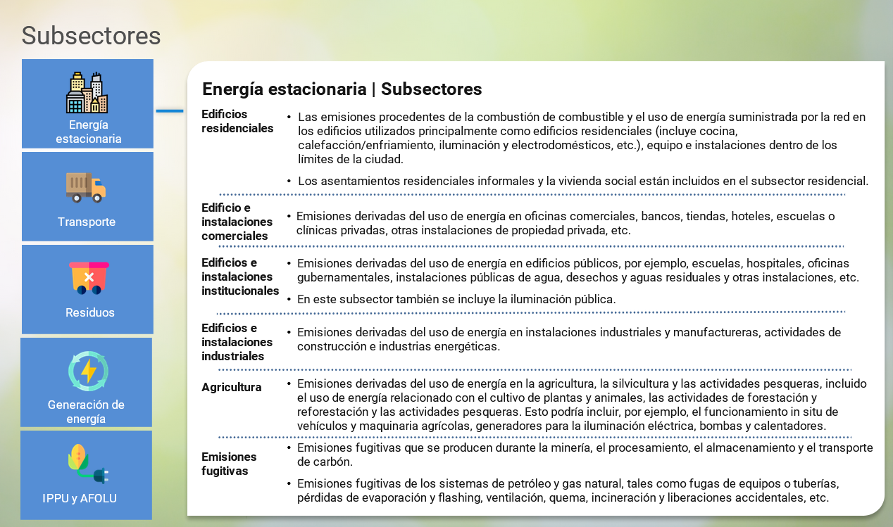
Pacto Global de Alcaldes

Slide 20
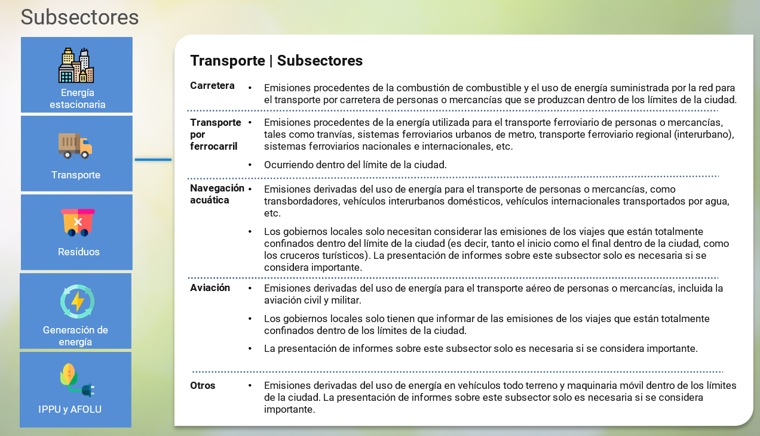
Pacto Global de Alcaldes

Slide 21
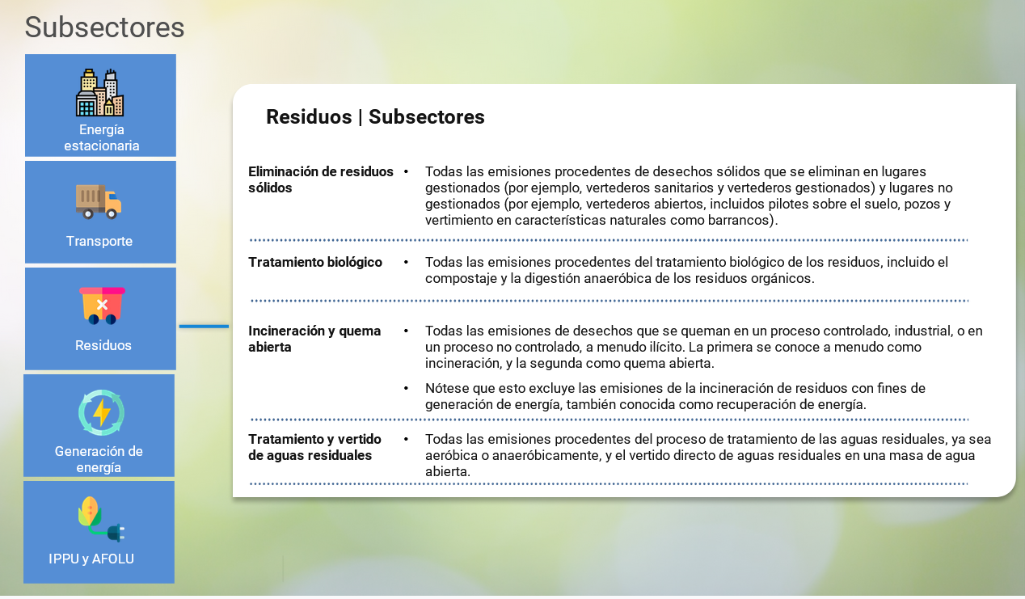
Pacto Global de Alcaldes

Slide 22
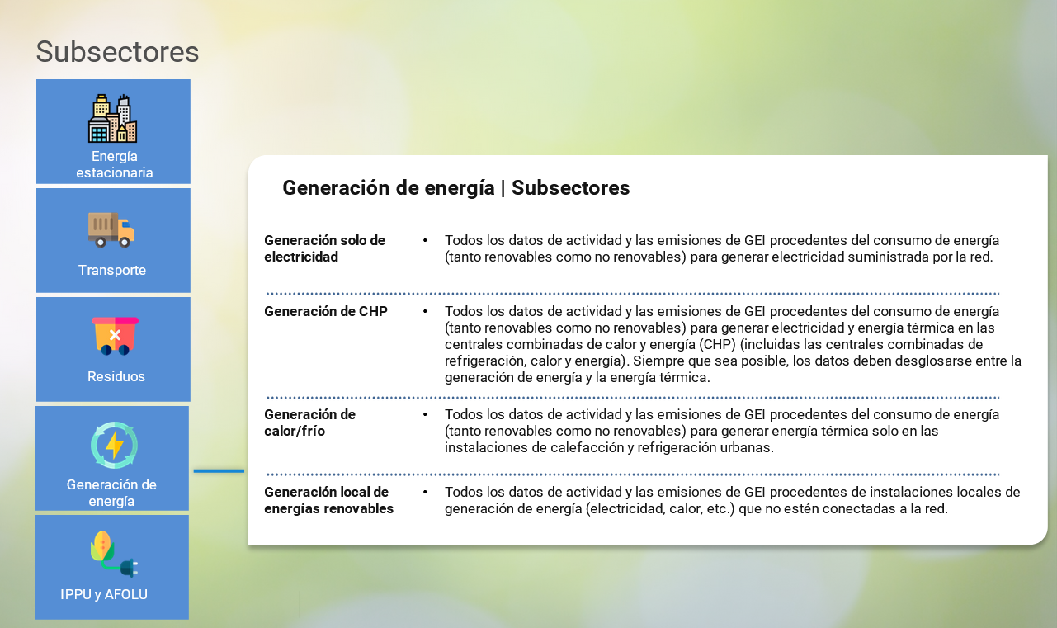
Pacto Global de Alcaldes

Slide 23
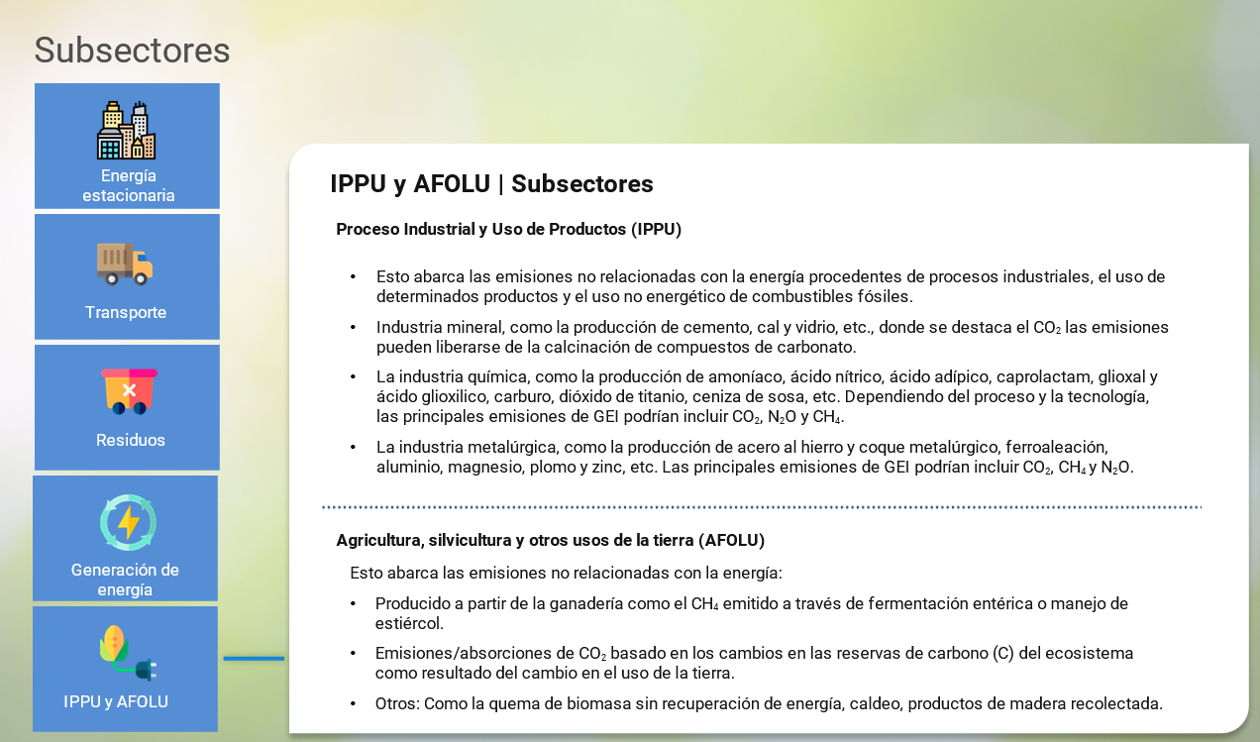
Pacto Global de Alcaldes

Slide 24
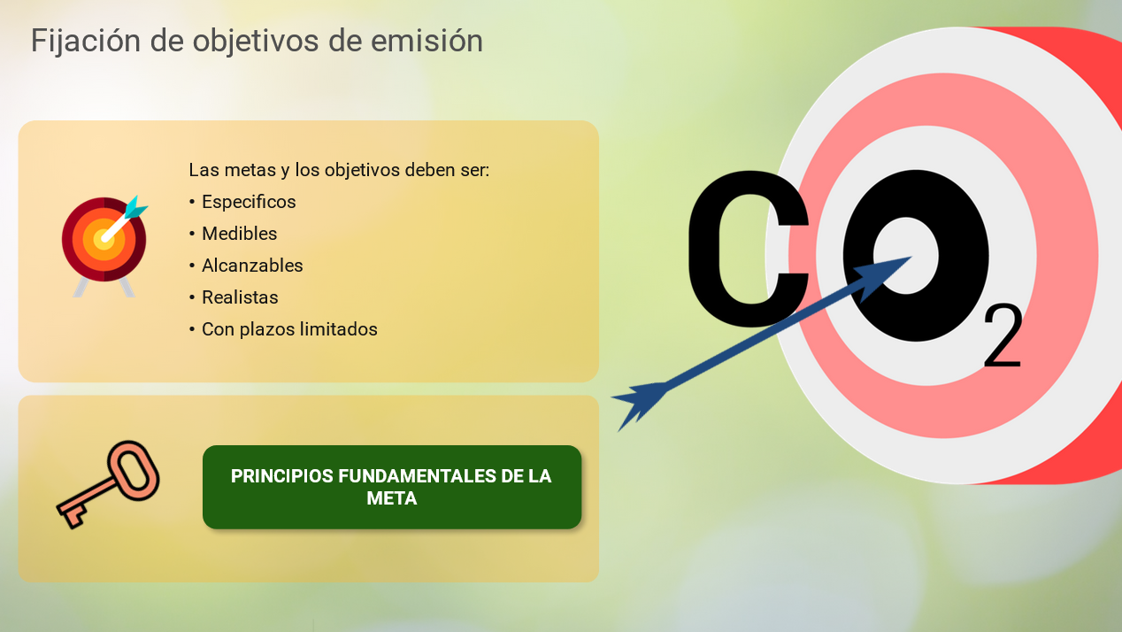
Pacto Global de Alcaldes

Slide 25
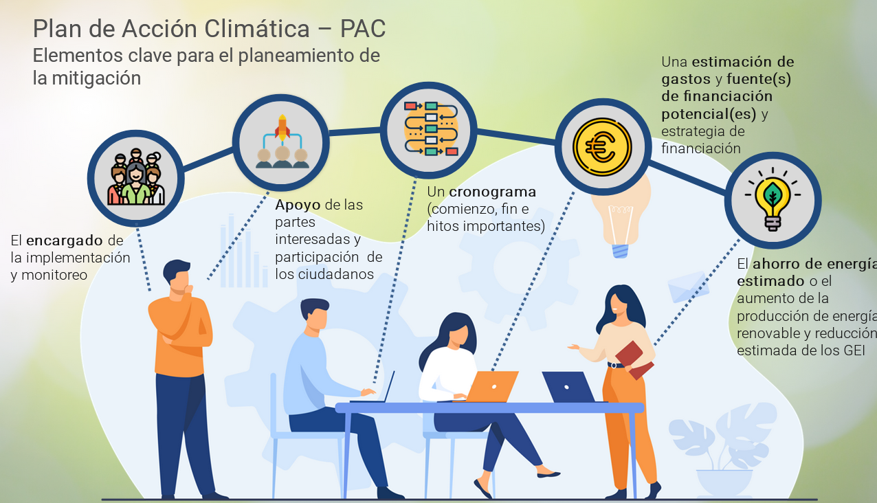
Pacto Global de Alcaldes

Slide 26
Pilar de adaptacion

Slide 27
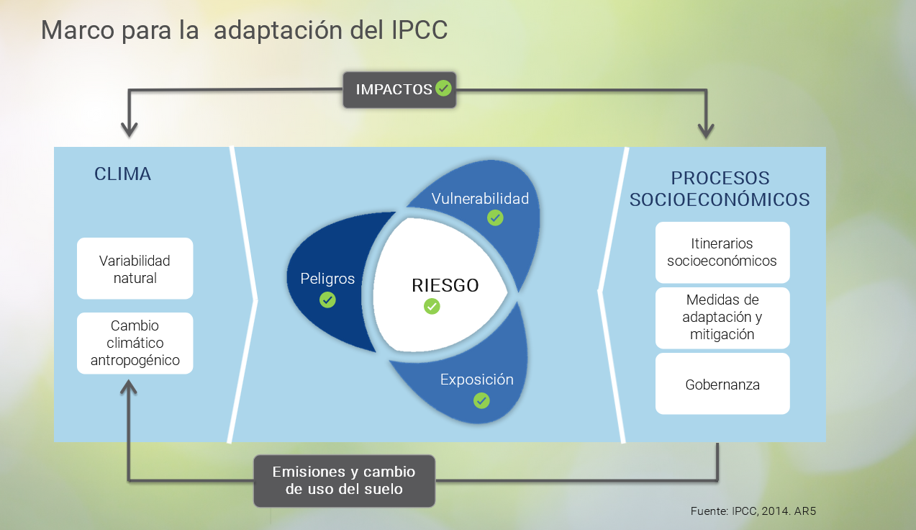
Pacto Global de Alcaldes

Slide 28
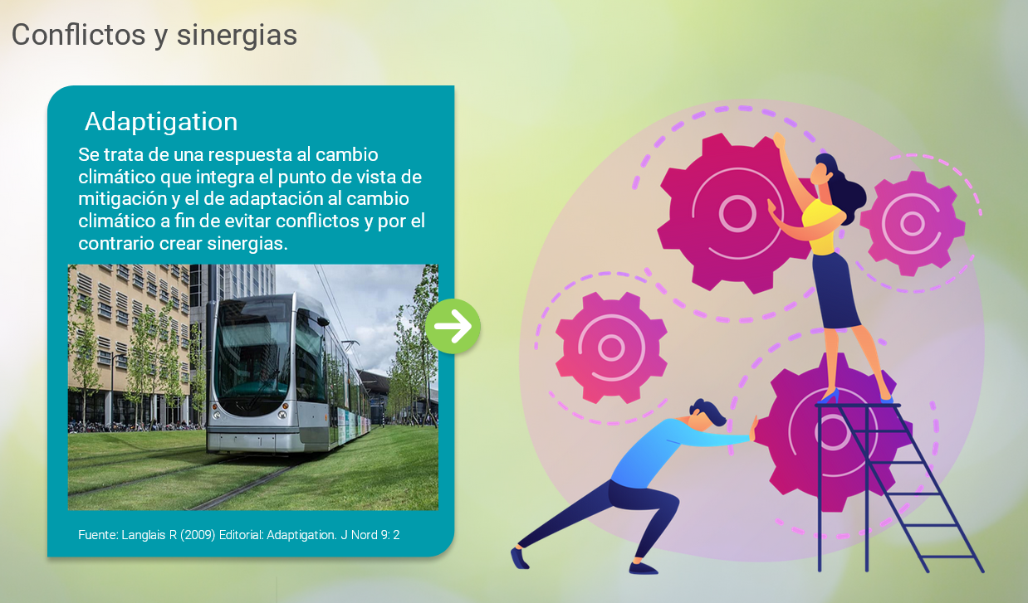
Pacto Global de Alcaldes

Slide 29
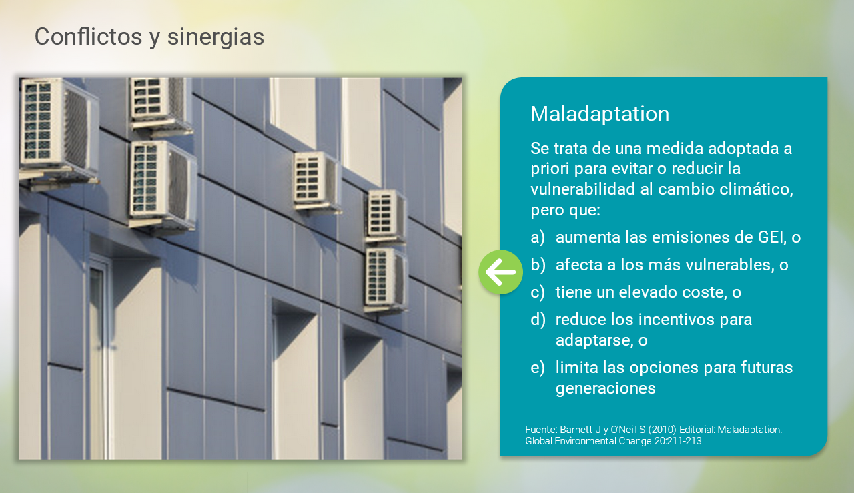
Pacto Global de Alcaldes

Slide 30
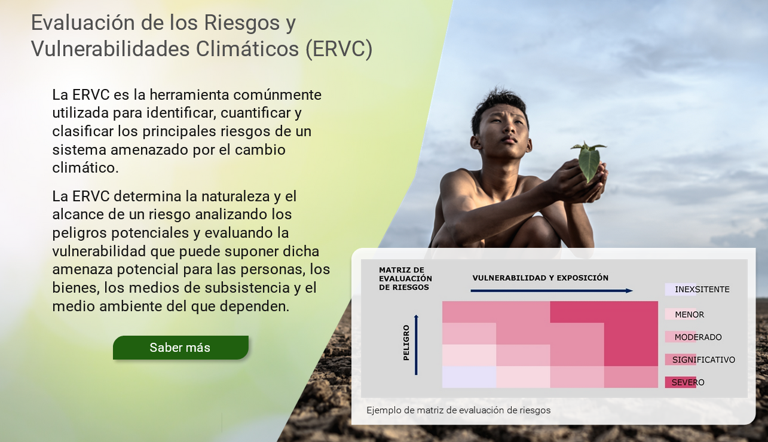
Pacto Global de Alcaldes

Slide 31
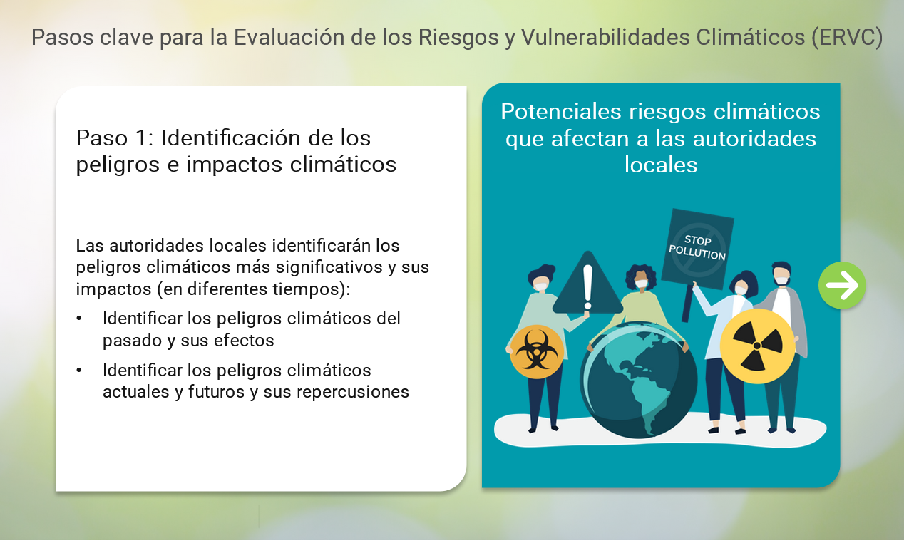
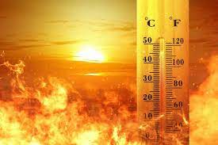
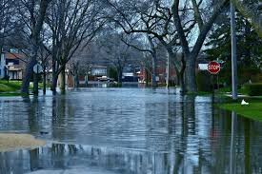
Pacto Global de Alcaldes

Slide 32
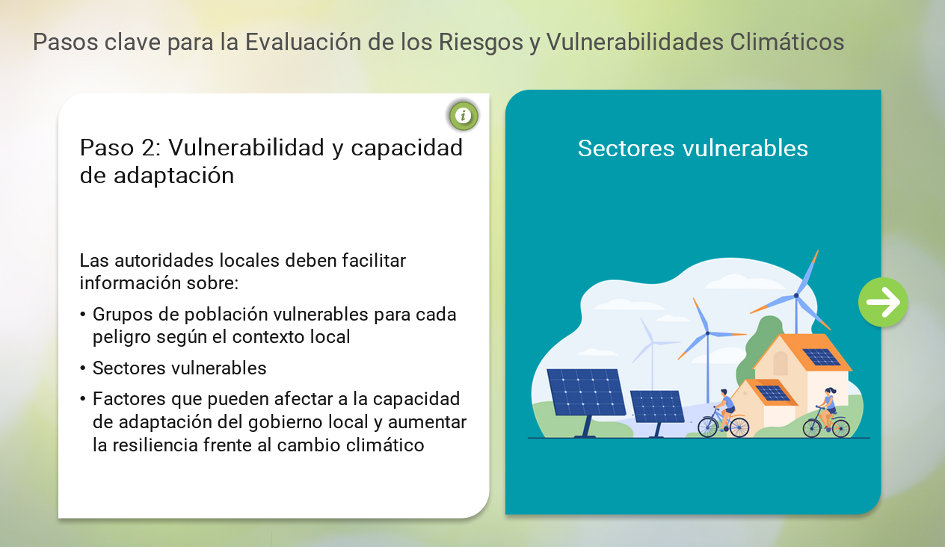
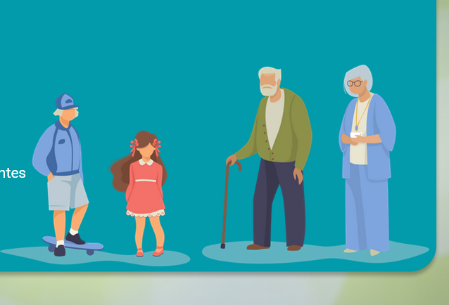
Pacto Global de Alcaldes

Slide 33
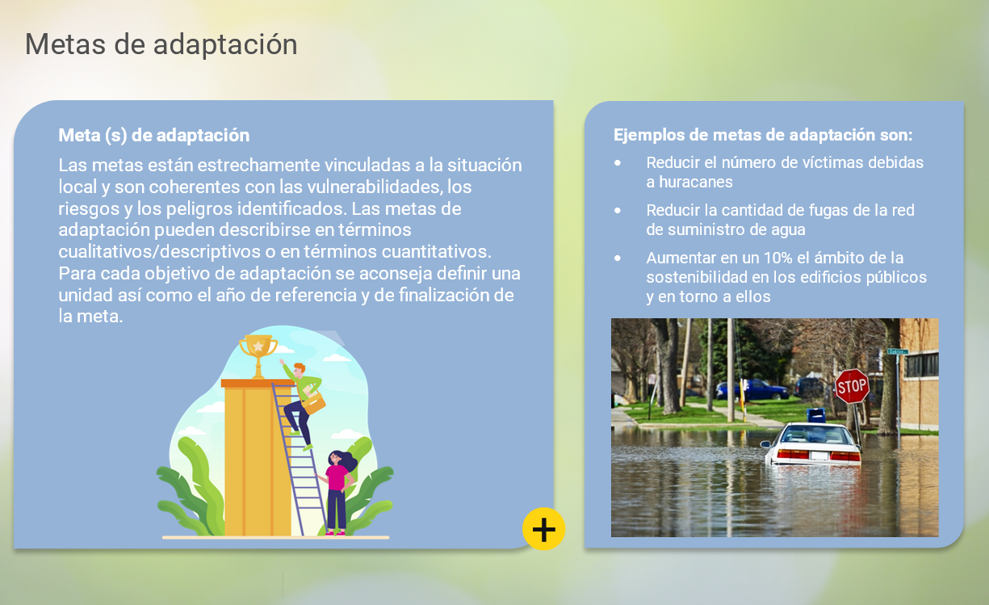
Pacto Global de Alcaldes

Slide 34
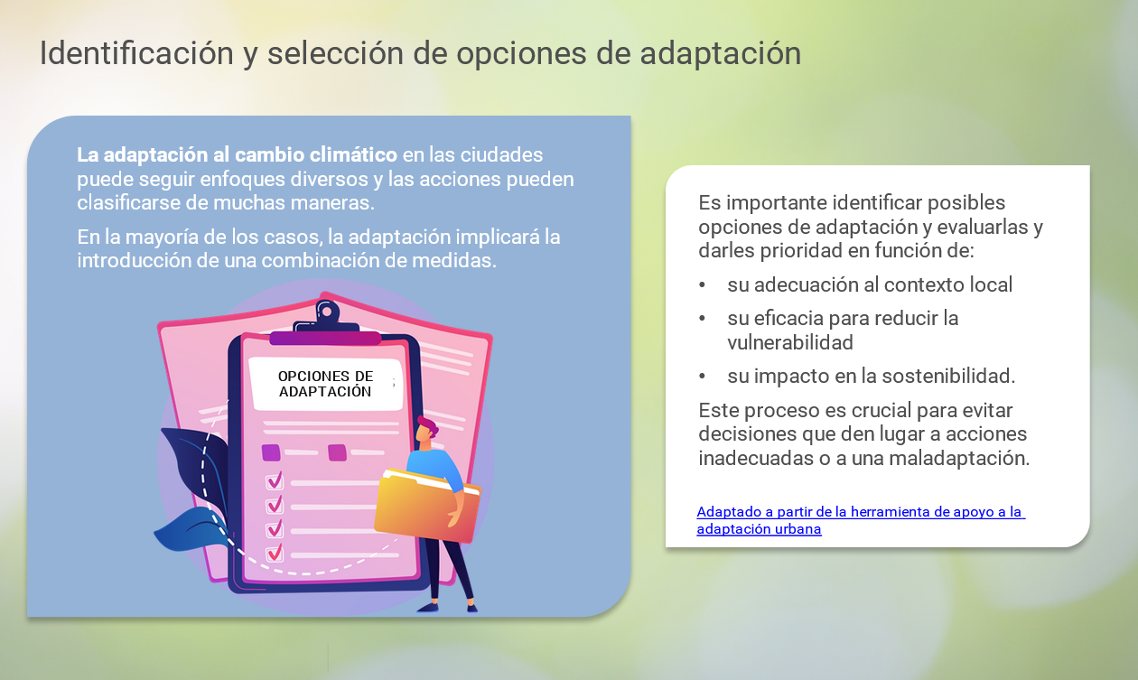
Pacto Global de Alcaldes

Slide 35
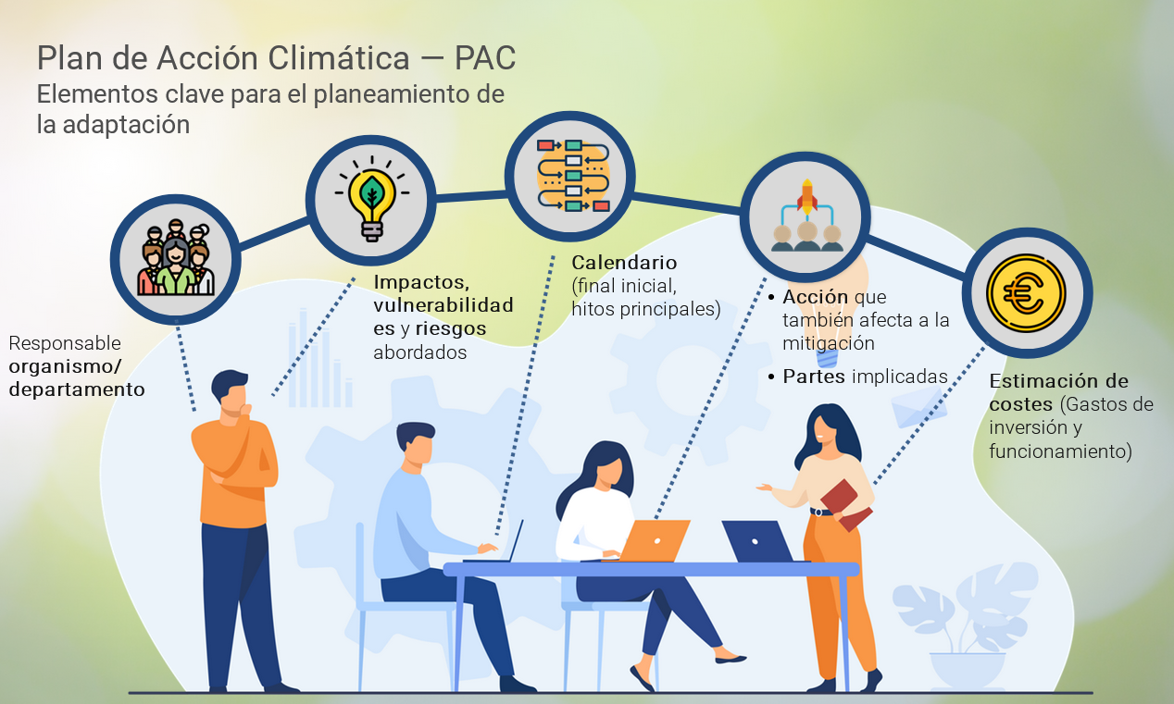
Pacto Global de Alcaldes

Slide 36
Pilar de acceso a la enegia

Slide 37
Pacto Global de Alcaldes
Pobreza energetica estaria englobada aqui
Pilar transversal con mitigacion y adaptacion
Acceso a una energía segura, sostenible y asequible
Pilar en desarrollo con mayor importancia en el futuro
Definicion con varios indicadores (por ejemplo, desigualdades debido a un creciente coste de la produccion de energia)

Slide 38
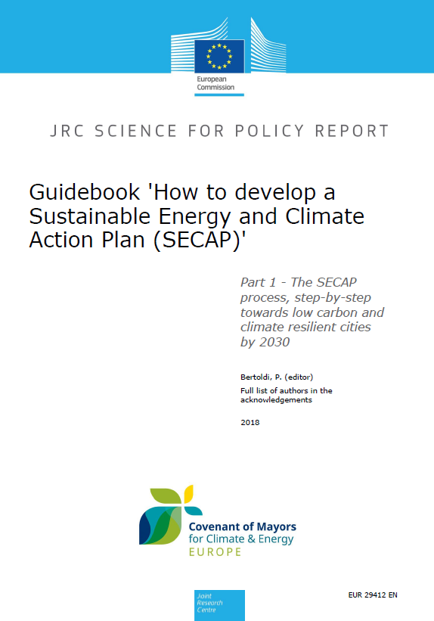
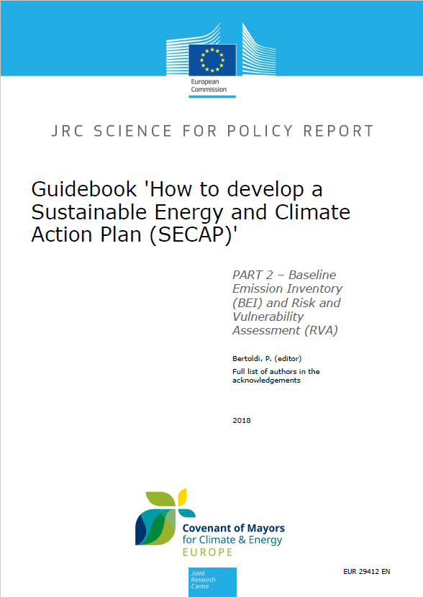
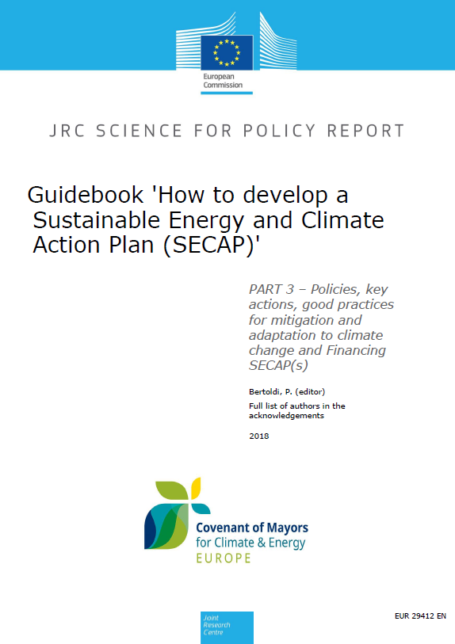
Pacto Global de Alcaldes

Slide 39

Más información
Alejandro.Ortega-Hortelano@ec.Europa.eu
Technical Helpdesk:
Mitigacion: JRC-COM-TECHNICAL-HELPDESK@ec.europa.eu
Adaptacion: JRC-COM-ADAPT@ec.europa.eu
© European Union 2022
Notes:
Update/add/delete parts of the copy right notice where appropriate.
More information: https://myintracomm.ec.europa.eu/corp/intellectual-property/Documents/2019_Reuse-guidelines%28CC-BY%29.pdf

